Slide 1


Slide 2
Kontekst: Instrument za reformu i rast (2024–2027) i Reformska agenda za Zapadni Balkan
Ubrzanje reformi i ekonomsko približavanje Jedinstvenom tržištu EU
Postepena integracija pre članstva; regionalna saradnja (CRM)
Finansiranje zasnovano na rezultatima (performance-based)
Primena kroz nacionalne Reformske agende (Srbija uključena)
Ubrzanje reformi i ekonomsko približavanje Jedinstvenom tržištu EU
Postepena integracija pre članstva; regionalna saradnja (CRM)
Finansiranje zasnovano na rezultatima (performance-based)
Primena kroz nacionalne Reformske agende (Srbija uključena)

Slide 3
Službene kontrole – novi pristup
Zakon o službenim kontrolama
Usklađen sa Uredbom EU 2017/625
Jedinstve pristup kroz poljoprivredno – prehrambeni lanac

Slide 4


Zakon o službenim kontrolama
HRANA
HRANA ZA ŽIVOTINJE
ZDRAVLJE ŽIVOTINJA
DOBROBIT ŽIVOTINJA
SPŽP
ZDRAVLJE BILJA
SZB
GMO
ORGANSKA PROIZVODNJA
ŠEME KVALITETA
Zakon o bezbdenosti hrane
Zakon o hrani za životinje
Zakon o zdravlju životinja
Zakon o dobrobiti
Zakon o SPŽP
Zakon o zdravlju bilja
Zakon o sredstvima za zaštitu bilja
Zakon o GMO
Закон о органској производњи
Zakon o alk.pićima, vinima, zaštiti geografskog poekla
Uredba EZ
178/2002
Uredbe
178/2002
767/2009
691/2013
1831/2003
Uredba EU
2016/429
Uredbe EU
1069/2009
142/2011
Uredba EU
2016/2031
Uredba EZ
1107/2009
Direktive 2001/18/ЕЗ
2015/412
2009/41/ЕЗ
Uredbe
1829/2003
1830/2003
2019/1381
Uredba EU
2018/848
Direktiva
98/58/ЕЗ
Uredbe
1/2005
1255/97
Uredba EU
2024/1143
1308/2013
2019/34

Slide 5

Najznačajnije izmene u inspekciji
PRAVILA ZA SPROVOĐENJE SLUŽBENIH KONTROLA I DRUGIH SLUŽBENIH AKTIVNOSTI I VISOK NIVO TRANSPARENTNOSTI KONTROLA
VEĆI STEPEN FLEKSIBILNOSTI ZA SLUŽBENE LABORATORIJE
KONTROLE SRAZMERNE RIZIKU
PROCENA RIZIKA U PLANIRANJU SLUŽBENIH KONTROLA
UVOĐENJE KONTROLE PREVARNIH PRAKSI//OBMANJUJUĆIH RADNJI
JEDAN OD KLJUČNIH ELEMENATA RIZIKA I PROCENE RIZIKA
JEDINSTVEN I HARMONIZOVAN OKVIR ZA SLUŽBENU SERTIFIKACIJU
SVOĐENJE OPTEREĆENJA ZA SUBJEKTE NA NAJMANJU MOGUĆU MERU
OBAVEZA NADLEŽNIH ORGANA
IZBOR METODA KOJE SE KORISTE ZA UZORKOVANJE, ANALIZU, TESTIRANJE I DIJAGNOSTIKU

Slide 6
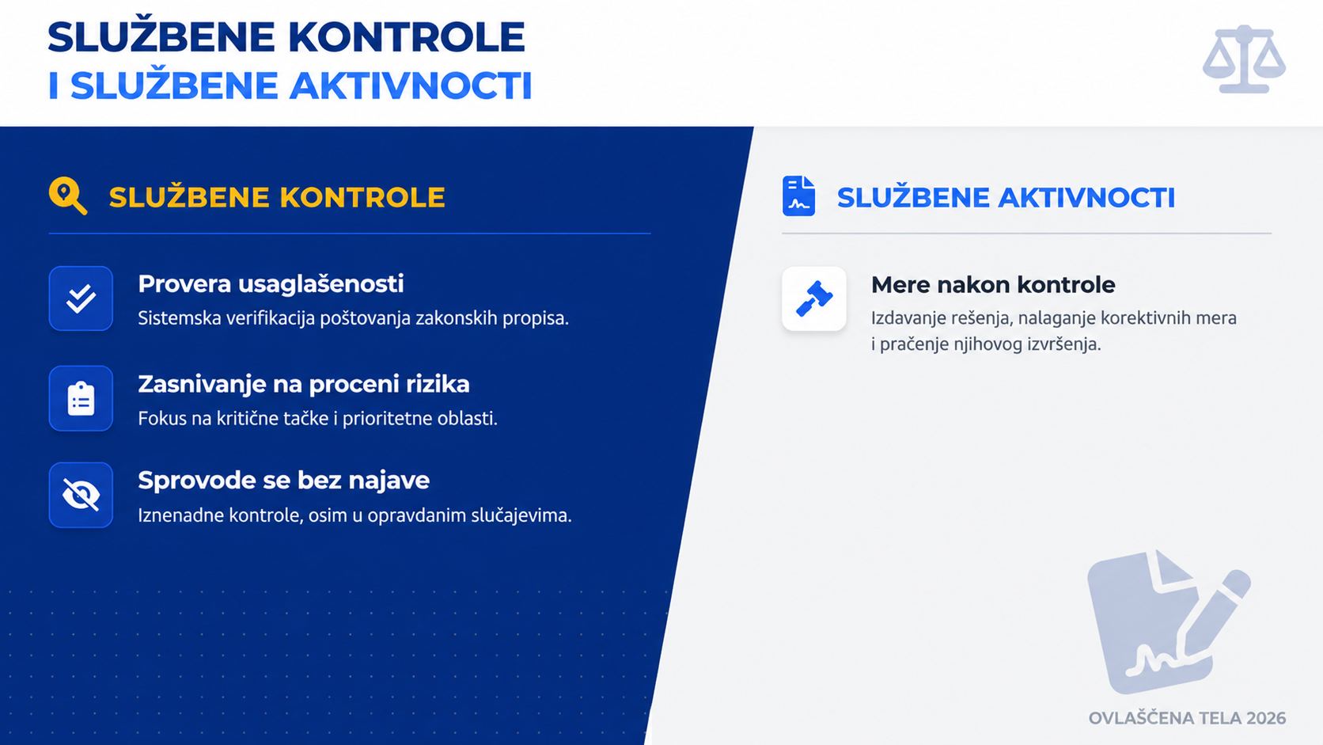

Slide 7

DELEGIRANA TIJELA
Nacrt zakona o službenim kontrolama Crne Gore
delegirano tijelo je pravno lice koje su nadležani organi ovlastili za sprovođenje određenih poslova službenih kontrola ili određene poslove povezane sa drugim službenim aktivnostima

Slide 8
Ovlašćenje za delegiranje sprovođenja poslova službene kontrole od strane nadležnog organa
Član 34
Nadležni može da:
Ovlasti jedno ili više pravnih ili fizičkih lica (preduzetnik)
Izdaje pravnom ili fizičkom licu ovlašćenje za sprovođenje određenih poslova službene kontrole koje je potrebno za efikasno obavljanje službenih kontrola.

Slide 9
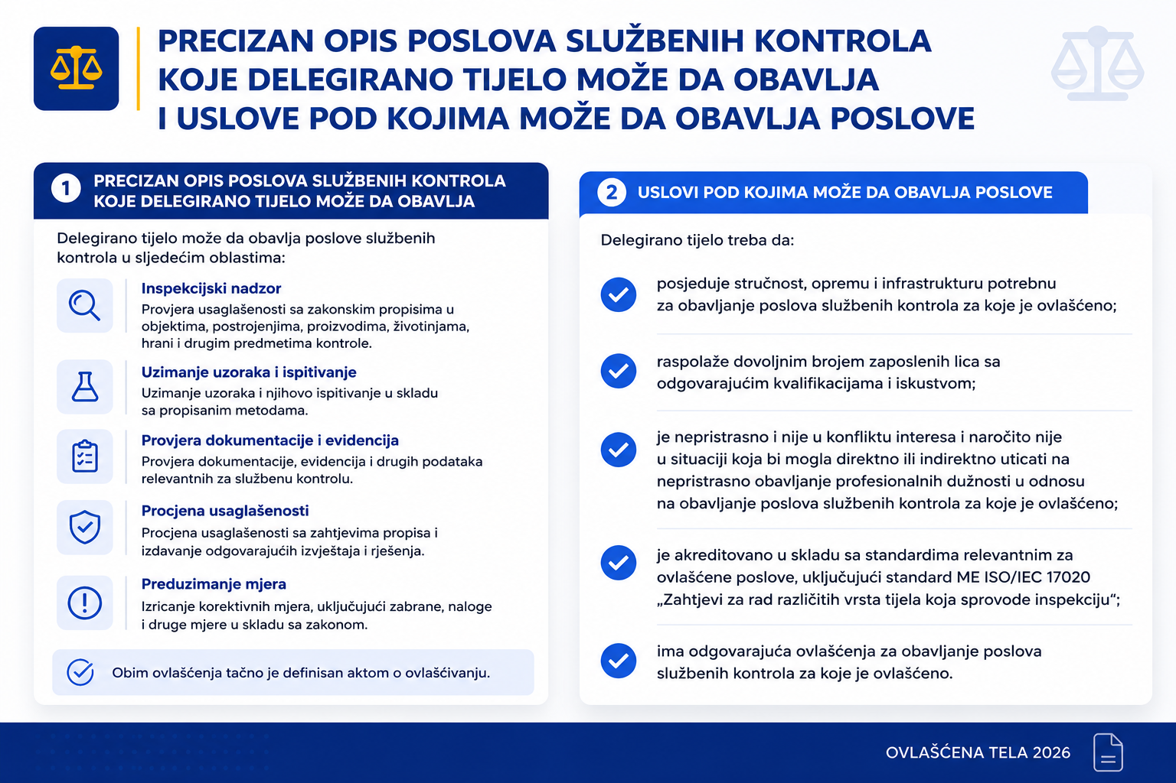

Slide 10
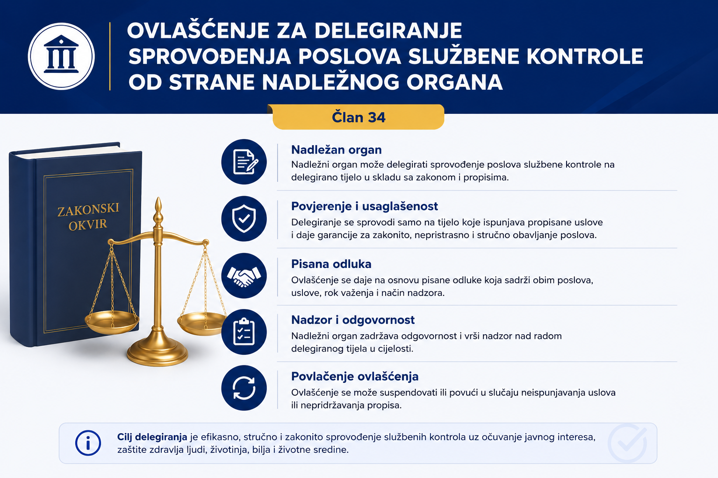

Slide 11
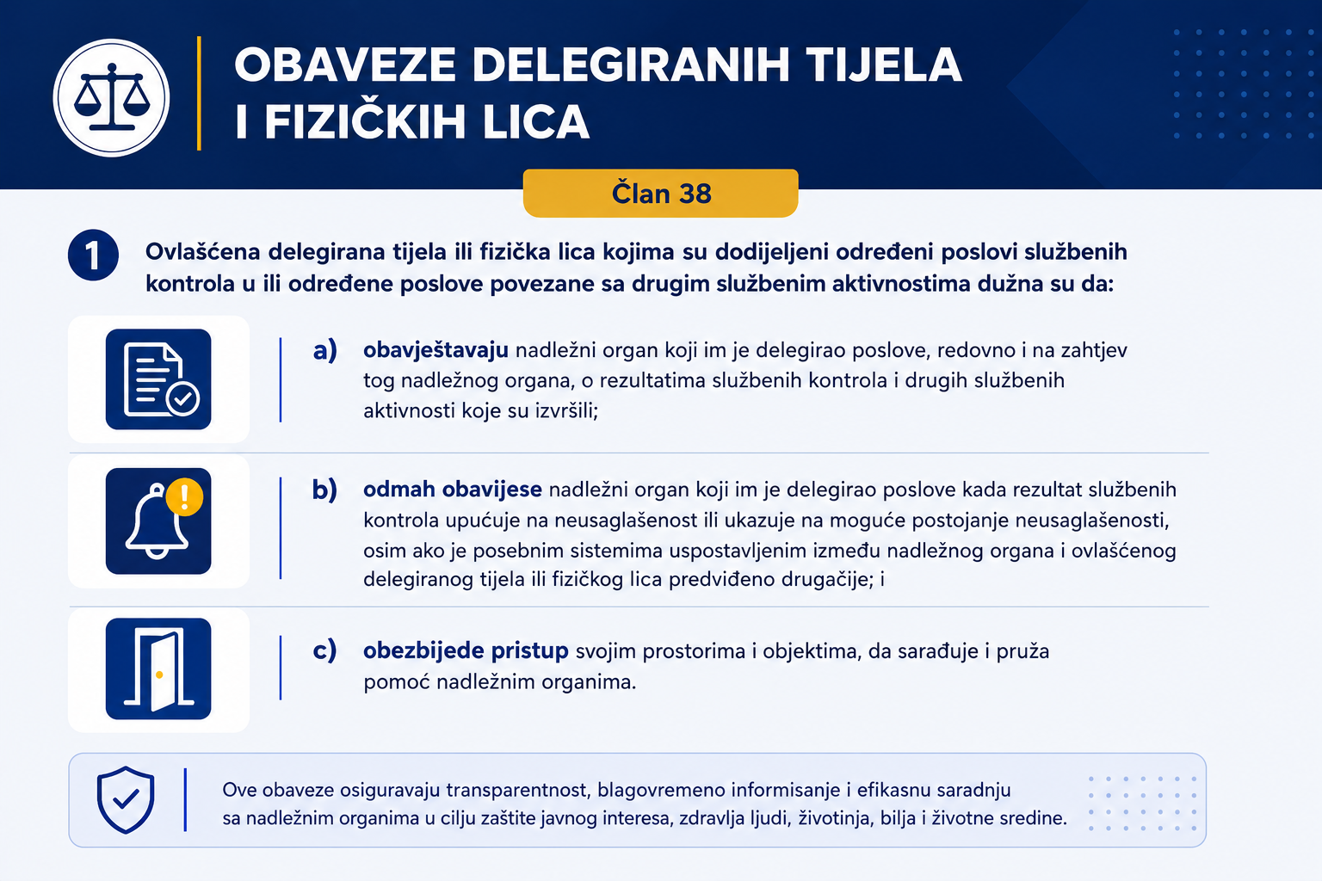

Slide 12
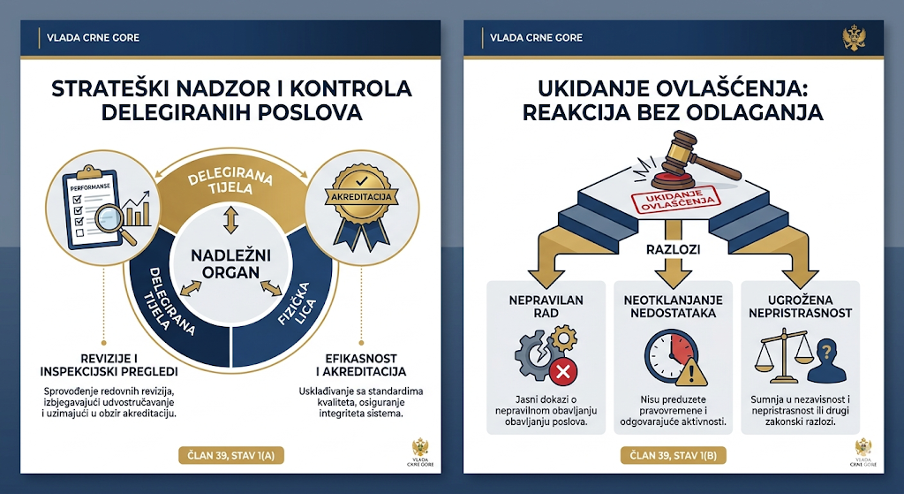

Slide 13
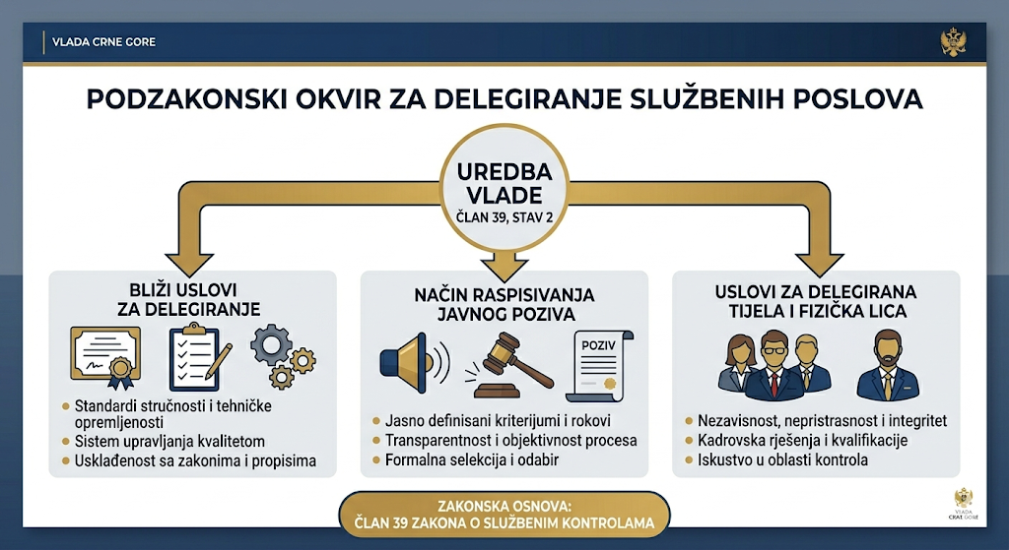

Slide 14
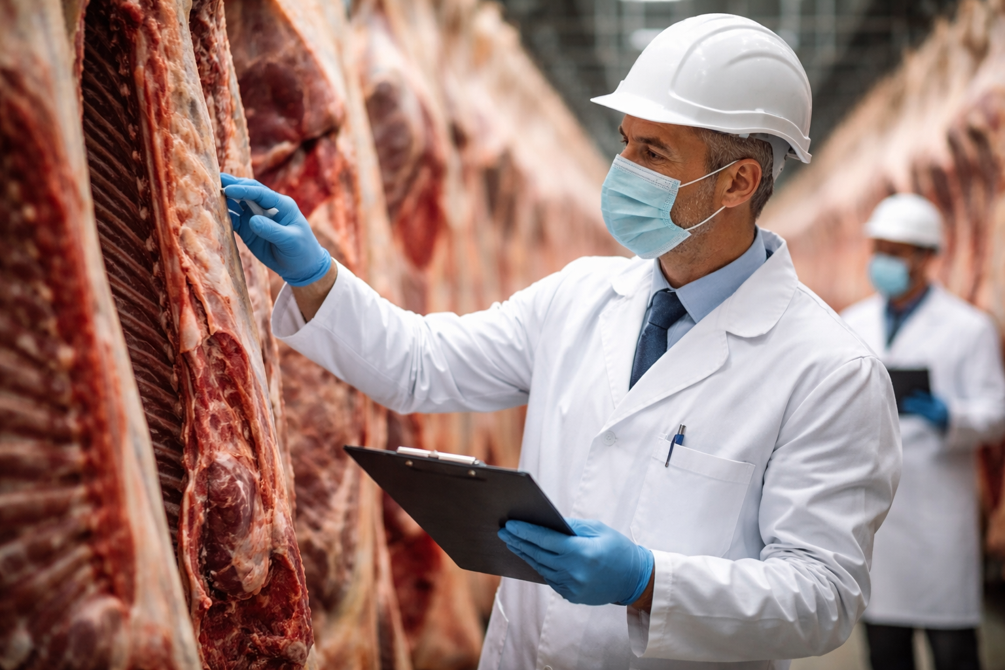
Delagirana tijela u oblasti veterinarstva – ključni akteri u bezbjednosti hrane
Veterinarske organizacije
Kontrola hrane životinjskog porijekla
Obavezna nepristrasnost
Dugoročni ugovori

Slide 15


Slide 16
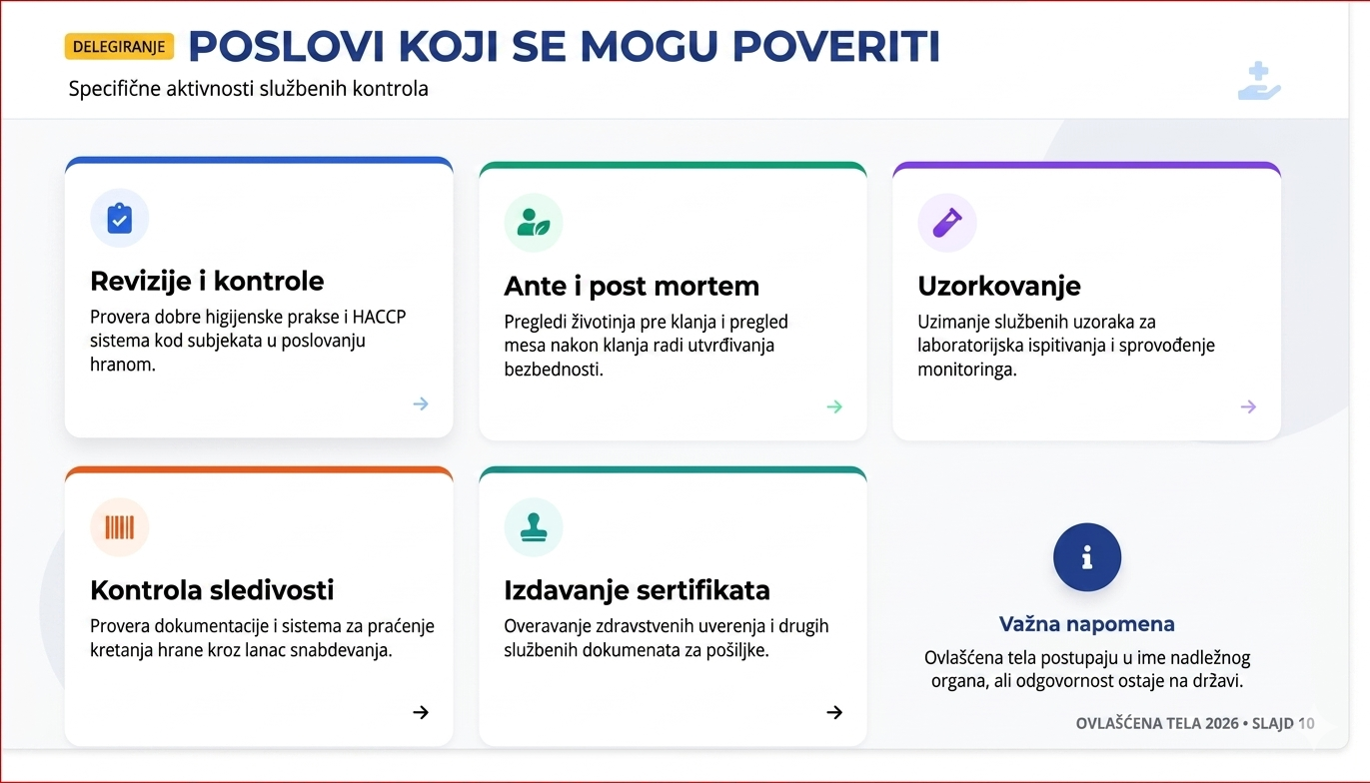

Slide 17
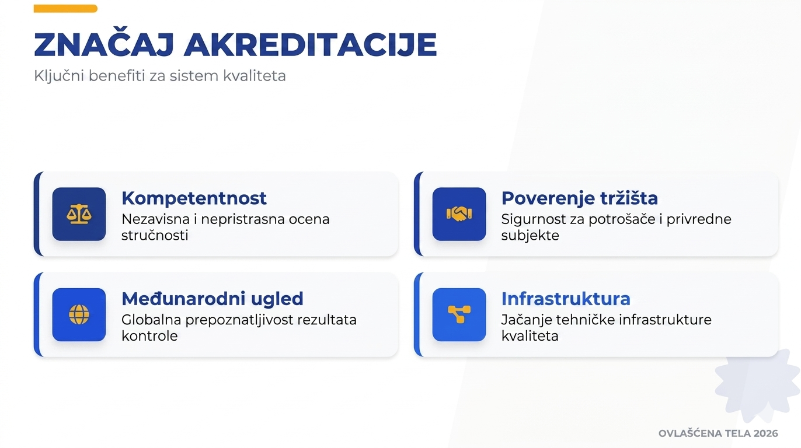

Slide 18
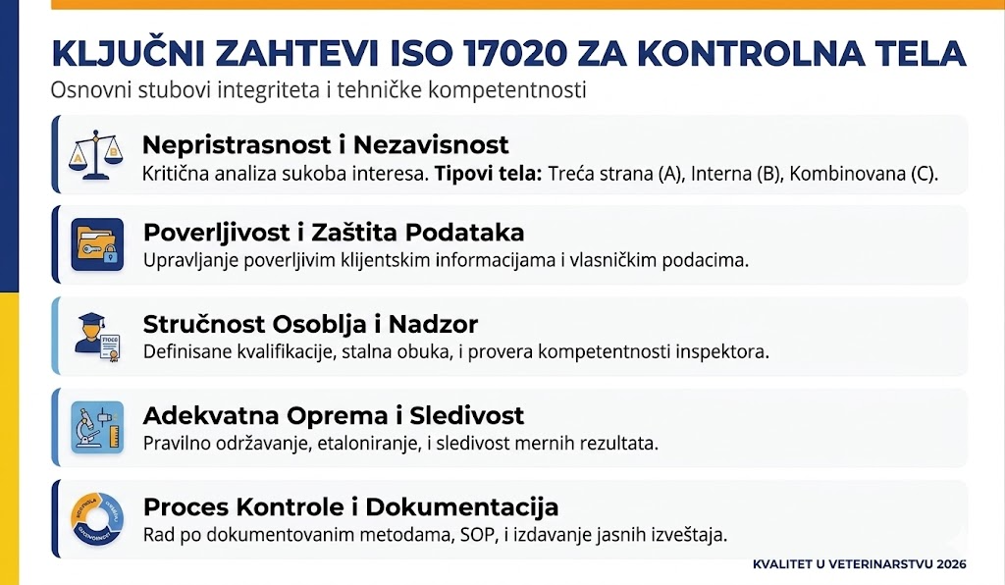

Slide 19
